Slide 1
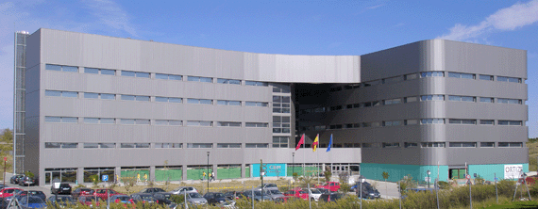

Arquitectura de Seguridad en el CBMSO
Centro mixto CSIC-UAM
Investigación básica en biomedicina

Slide 2
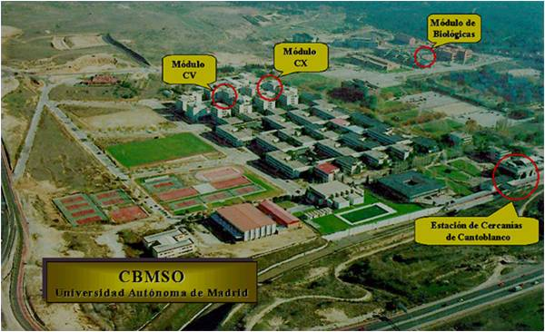
Hasta finales de 2007 el CBMSO no tuvo edificio propio.
El centro se repartía entre dos edificios y varios módulos del campus de la UAM en Cantoblanco

Slide 3
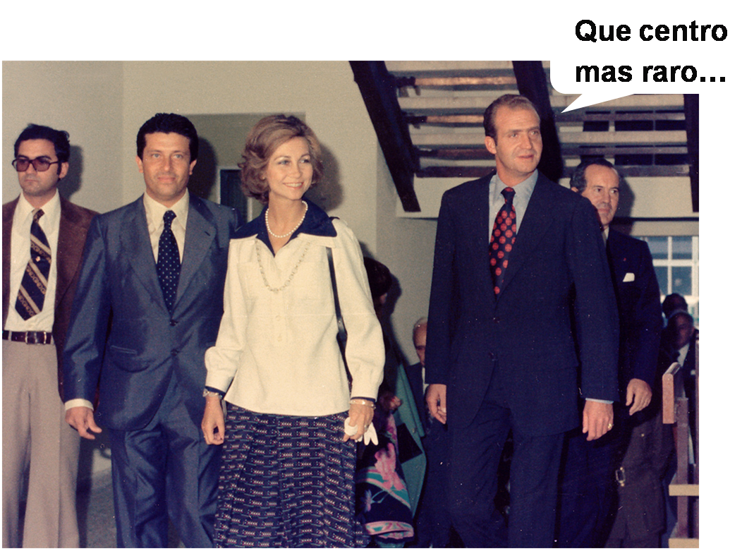
Esta situación se remonta a su fundación en 1975

Slide 4

La Red en los Viejos Tiempos
Electrónica de red de distintos tipos y calidades
Direcciones IP públicas y estáticas
Distintas “jurisdicciones” en los armarios de comunicaciones según el módulo
Red totalmente abierta hasta 2004

Slide 5
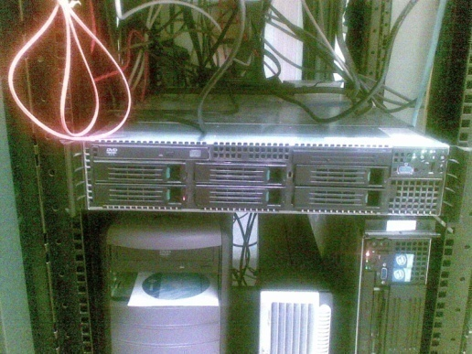
El Primer Cortafuegos ¿ Perimetral ?
Entró en producción a finales de 2004
FireCat basado en Linux Debian
Dada la dispersión del CBMSO el personal de la UAM tuvo que crear una vlan para el CBM
La política era filtrar por defecto la entrada pero no la salida
Notes:
No teniamos perimetro. Empieza a surgir una politica de red

Slide 6
Situación Actual tras la Mudanza
Número de equipos en red: entre 1100 y 1500 según la fuente
Direccionamiento público y dinámico (salvo excepciones)
Cuentas de correo: unas 1000. Servidores propios. Estafeta secundaria de la UAM
Puntos de red: 1110. Electrónica CISCO
AP’s WiFi: 36
Varios servicios web y de aplicaciones en máquinas reales y virtuales
Servidores virtuales en producción: 8 (entre ellos el correo electrónico)

Slide 7
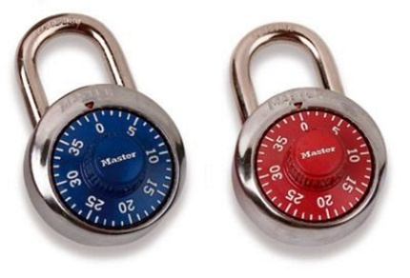
Elementos de Seguridad
Políticas de Seguridad:
  Política de uso de la red del CSIC
  Normativa de uso de la red de la UAM
Cortafuegos:
  Perimetral
  En la red inalámbrica
  En los servidores
  En los equipos de los usuarios
Antivirus Institucionales
IPS
Servidor de VPN’s
Redundancia y HA mediante máquinas virtuales

Slide 8
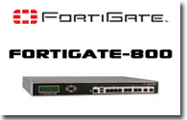
Seguridad Perimetral
Cortafuegos Fortigate 800F con soporte de SATEC
Incluye antivirus de red e IPS
Se filtra tanto la entrada como la salida
Perfiles IPS estrictos en el acceso a servidores
También se filtran en el servidor DHCP los equipos comprometidos

Slide 9
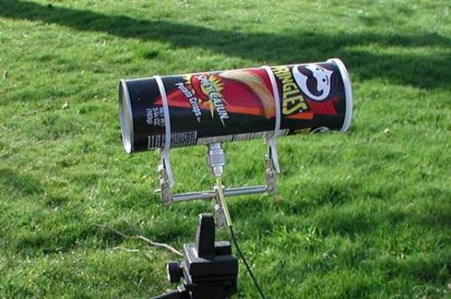
Seguridad en la red Inalámbrica
Antenas en vlanes 400, 401 y 50 (VoIP)
Salida a través de un router WiFi NextiraOne que tiene su propio cortafuegos
Tres niveles de seguridad:
  Eduroam CSIC (personal del CBM)
  Eduroam en general
  Invitado

Slide 10
Acceso desde el exterior: VPN ‘s
VPN histórica basada en servidor Windows 2003. Da acceso a todo. A extinguir
VPN SSL: Equipo dedicado de Juniper
  Acceso a través de una conexión https
  Se restringen los accesos a determinados servicios
  Cada usuario o grupo de usuarios puede tener privilegios personalizados
Notes:
No entretenerse en la VPN histórica. Misma autenticacion que Eduroa en VPN SSL

Slide 11
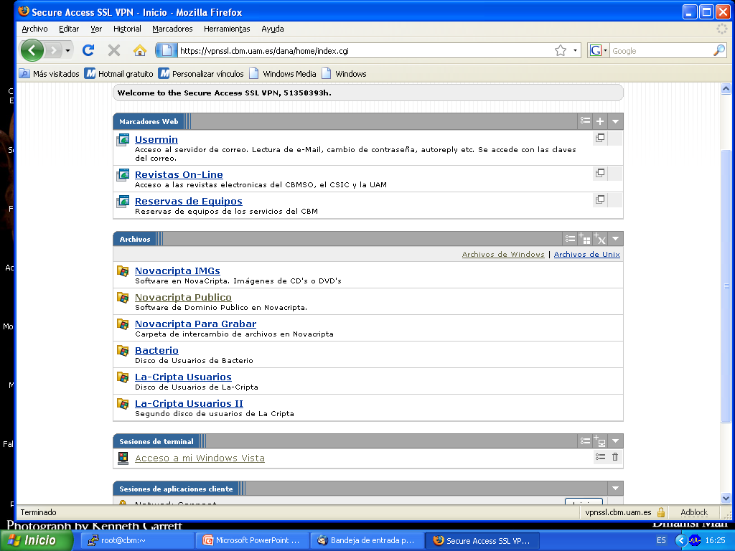
Aspecto de la sesión VPN-SSL

Slide 12

Seguridad en Servidores
Cortafuegos en todos los servidores
Aplicación de políticas del CSIC sobre responsabilidades a la hora de levantar un servidor
Instalación de todos los servidores en dependencias del Servicio de Informática conectados a SAI o en CPD’s equivalentes

Slide 13
Seguridad en Servidores II
Copias externas de los datos en raids de distinto tipo
Redundancia a través de la virtualización
Creación de VM’s para servicios específicos
Copias periódicas de máquinas físicas a virtuales

Slide 14

Ataques a Servidores
Dos ataques “exitosos” en 2008 a través de servicios web en el puerto 80. No llegaron a completarse.
Uno aprovechó una vulnerabilidad en una versión no actualizada de PHP
El otro fue un ataque de inyección SQL a través de una aplicación de terceros

Slide 15
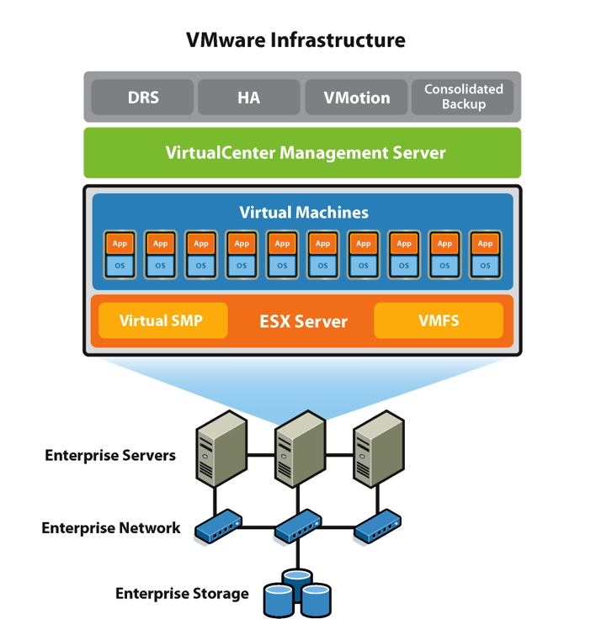
Ataques a Servidores
Respuestas
Filtros “paranoicos” en la IPS
A corto plazo sustituir los equipos comprometidos por máquinas virtuales limpias
A medio-largo plazo migrar todos los servicios a máquinas virtuales (VMWare ESX Server)

Slide 16

Ataques a equipos de usuarios
Están entre nosotros
Ataques centrados en PC’s
Infección de gusanos, virus, caballos de Troya a través de tres vectores principales:
  Unidades USB
  Portátiles institucionales, privados o ambiguos
  Equipos obsoletos pero necesarios para alguna función exotica

Slide 17
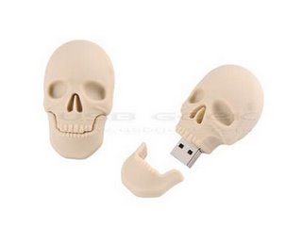
Ataques a equipos de usuarios. Perspectivas
Mejorar antivirus en algunos equipos
Virtualizar lo virtualizable (uso de VDI’s en portátiles)
Autenticación en la red via 802.1x
Endurecer la política de red poniendo restricciones a:
  ¿ Portatiles ?
  ¿ Portatiles Privados ?
  ¿ Que es un portatil privado ?

Slide 18
Gracias por su Atención
Pedro Pemau Alonso
Pedro.Pemau@cbm.uam.es

